Slide 1
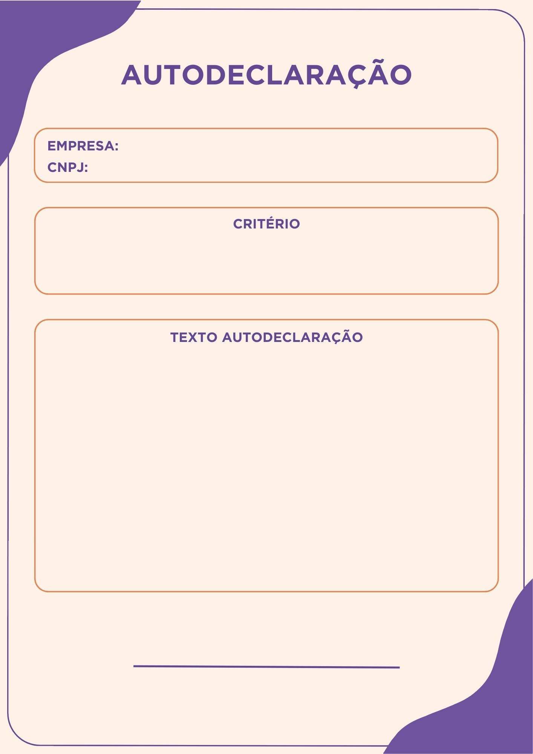
Preencher com o nome da empresa
XX.XXX.XXX/XXXX-XX
Colocar aqui o critério (número do inciso do decreto + texto), por exemplo:
II – demonstrar a ocupação de, no mínimo, trinta por cento das vagas disponíveis em programas de capacitação profissional por mulheres
Escrever aqui a autodeclaração referente ao critério acima. Por exemplo:
EXEMPLO 1: Declaro que, na Empresa XXX, foi realizado o curso de capacitação YYY, do qual foram ofertadas vagas aos colaboradores, sendo que mais de 30% dos participantes foram mulheres.
EXEMPLO 2: Declaro que a Empresa XXX, sempre que disponibiliza programas de capacitação ou cursos aos colaboradores, reserva pelo menos 30% das vagas para mulheres.
ASSINATURA DO REPRESENTANTE JURÍDICO DA EMPRESA
NOME DO REPRESENTANTE JURÍDICO DA EMPRESA
Cargo do representante jurídico da empresa

